Slide 1
Электронная проводимость металлов. Зависимость сопротивления от температуры

Slide 2
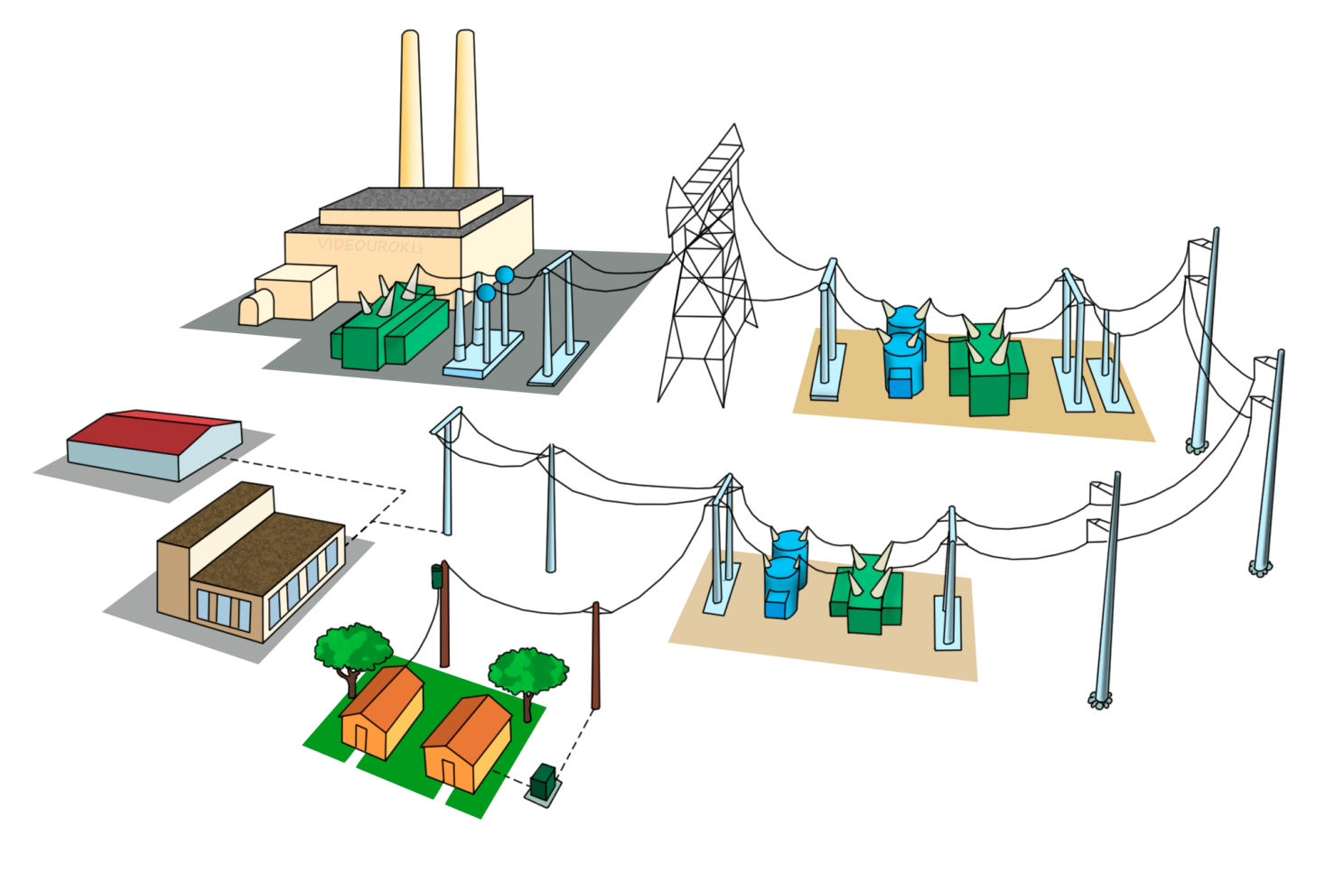

Slide 3
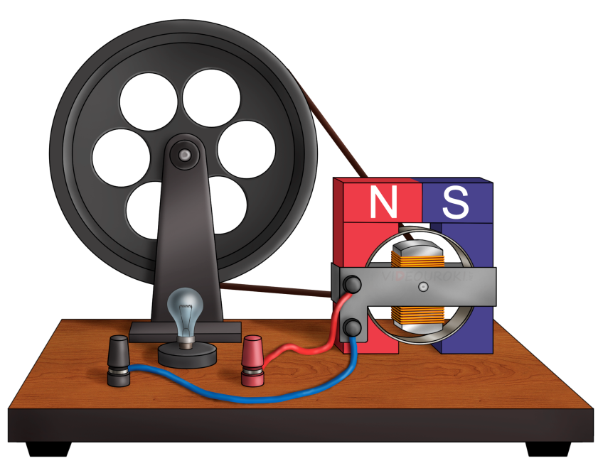

Slide 4
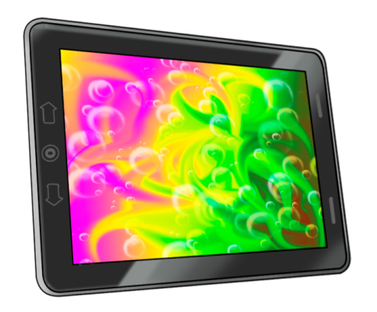
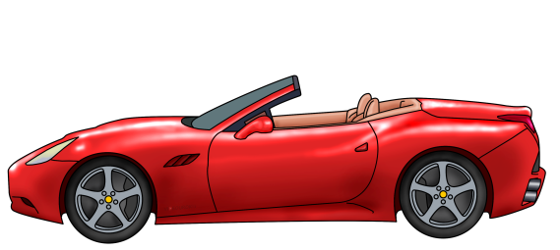

Slide 5
Тела
Проводники
Полупроводники
Диэлектрики
Проводимость
Регулируемая проводимость
Изоляция

Slide 6
Электрический ток — это упорядоченное движение заряженных частиц.
Носителями свободных зарядов в металлах являются электроны.

Slide 7
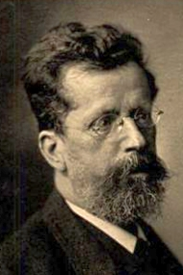
Опыт Рикке
$$ξ$$
$$I$$
Чистая медь
Чистый алюминий
Чистая медь
Эдуард Рикке
1845 — 1915

Slide 8
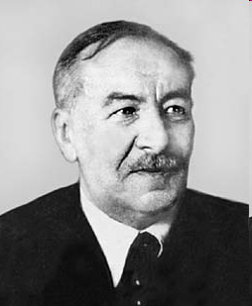
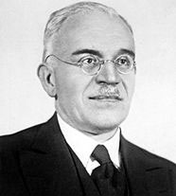
Опыт Мандельштама-Папалекси
Леонид Мандельштам
1879 — 1944
Николай Папалекси
1880 — 1947

Slide 9
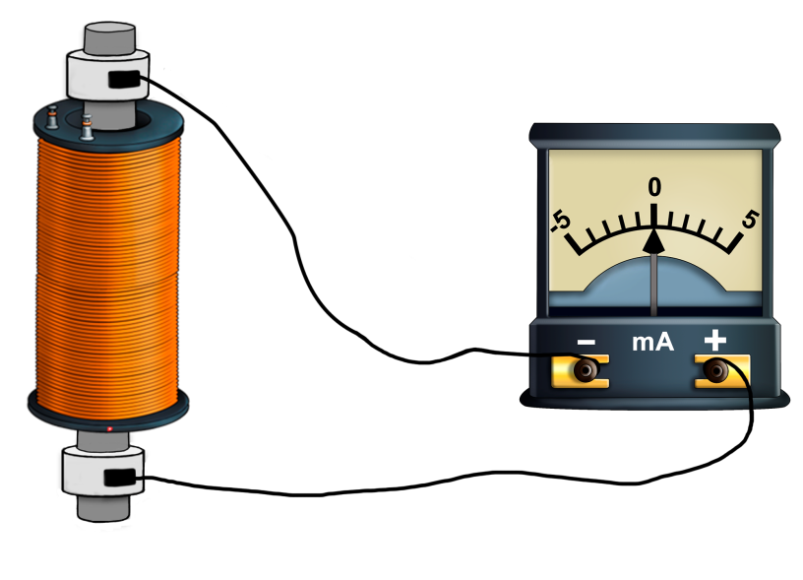
Опыт Мандельштама-Папалекси
Переносимый при торможении заряд пропорционален отношению заряда частиц к их массе:
$$Q\sim \frac{e}{m}$$
Определенное из данного эксперимента отношение $\frac{e}{m}$ совпало с полученным ранее значением.

Slide 10
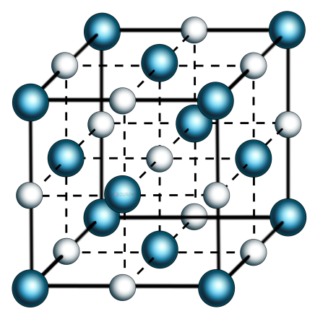
$$F=qE⇒v_{e}\sim E$$
$$E\sim U⇒v_{e}\sim U$$
$$v_{e}=\frac{I}{enS}⇒v_{e}\sim I$$
$$I\sim U$$
Экспериментальное подтверждение электронной проводимости металлов является качественным обоснованием закона Ома.

Slide 11
Зависимость сопротивления проводника от температуры:
$$R(t)=R_{0}(1+αt)$$
$$\left[ t \right]=\left[ ℃ \right]$$
$$R_{0}=R(0 ℃)$$
$$αt=\frac{R−R_{0}}{R}$$
Температурный коэффициент сопротивления ($α$) равен относительному изменению сопротивления при изменении температуры на 1 $℃$.

Slide 12
Зависимость сопротивления проводника от температуры:
Металл | $$α ℃^{−1}$$
Серебро | $$3,5×{10}^{−3}$$
Медь | $$4×{10}^{−3}$$
Железо | $$6,6×{10}^{−3}$$
Платина | $$3,2×{10}^{−3}$$
Вольфрам | $$4,5×{10}^{−3}$$
Нихром | $$1,6×{10}^{−4}$$
Ртуть | $$9×{10}^{−3}$$
$$R(t)=R_{0}(1+αt)$$
$$R_{н}(100)=R_{0н}(1+1,6×{10}^{−4}×100)$$
$$R_{н}\left(100\right)=R_{0н}\left(1+0,016\right)=1,016R_{0н}$$
$$R_{ж}(100)=R_{0ж}(1+6,6×{10}^{−3}×100)$$
$$R_{ж}\left(100\right)=R_{0ж}\left(1+0,66\right)=1,66R_{0ж}$$

Slide 13
Зависимость сопротивления проводника от температуры:
$$ρ$$
$$R(t)=R_{0}(1+αt)$$
$$R=\frac{ρl}{S}$$
$$S=const;l=const$$
$$ρ_{0}$$
$$ρ(t)=ρ_{0}(1+αt)$$
$$t$$

Slide 14
Термометр сопротивления — это проводник, с помощью которого определяют температуру в соответствии с зависимостью его сопротивления от температуры.
$$ρ$$
$$R(t)=R_{0}(1+αt)$$
$$ρ(t)=ρ_{0}(1+αt)$$
$$ρ_{0}$$
Термометры сопротивления могут быть использованы в широком диапазоне температур, по сравнению с жидкостными термометрами.
$$t$$

Slide 15
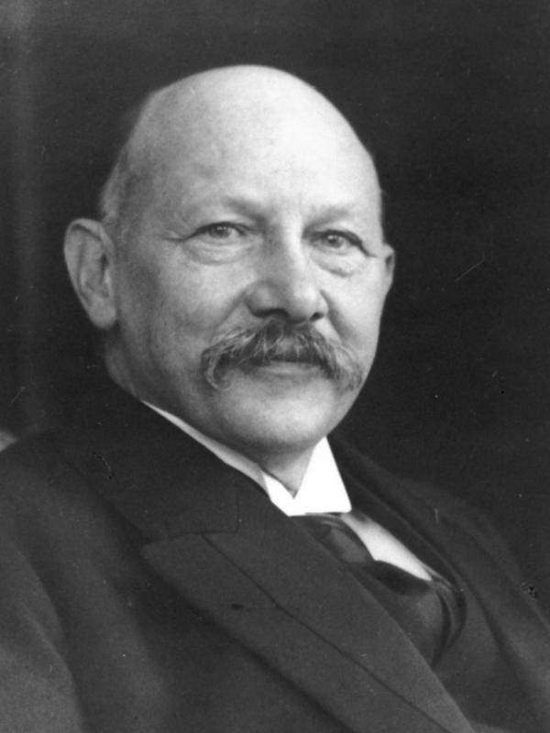
Сверхпроводимость
$$ρ (Hg)$$
Критическая температура
Хейке Камерлинг-Оннес
1853 — 1926
$$0$$
$$4,1$$
$$T, К$$

Slide 16
Обычное состояние
Явление сверхпроводимости возникает в металлах при очень низких температурах ($\sim 25 К$).
Поскольку в состоянии сверхпроводимости не происходит потерь энергии, открытие сверхпроводимости при комнатных температурах внесет большой вклад в развитие энергетики.
Состояние сверхпроводимости

Slide 17
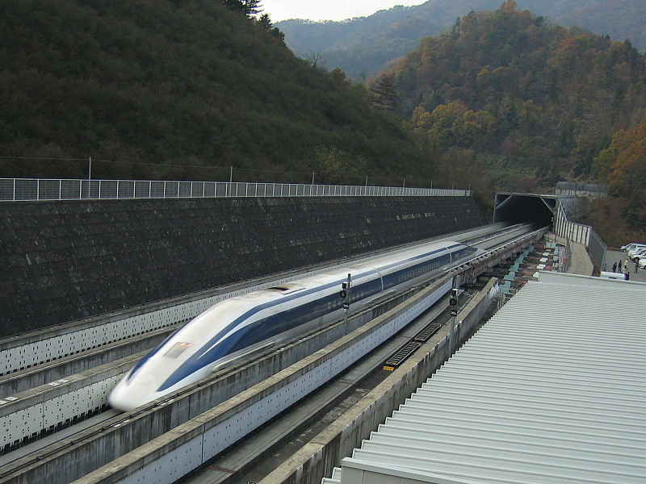
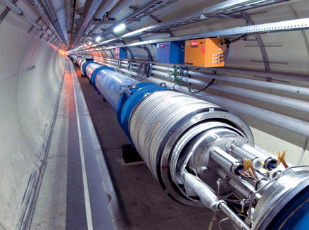
Применение сверхпроводимости
Самая высокая температура, при которой на сегодняшний день достигается состояние сверхпроводимости — это 138 К.

Slide 18
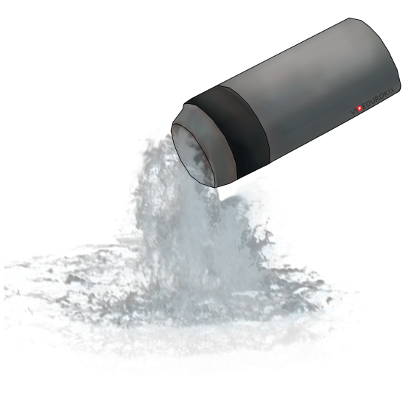
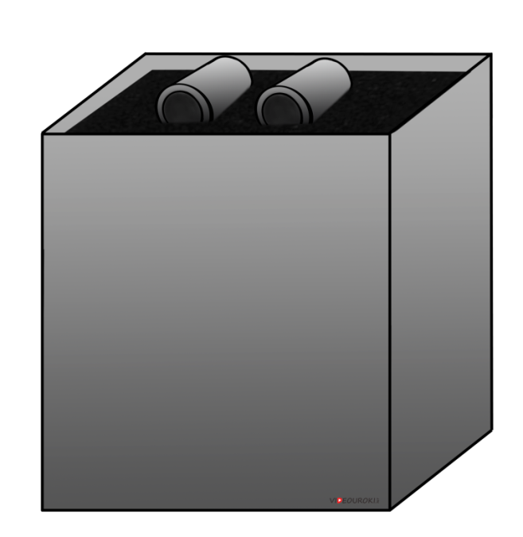
Эффект Мейснера
При охлаждении цилиндров в них возникает явление сверх проводимости.
Получение сколь угодно большой силы тока невозможно на сегодняшний день, поскольку определенное критическое значение силы тока способно разрушить состояние сверхпроводимости.
При приближении магнита в цилиндрах возникает индукционный ток, который продолжает протекать по цилиндрам из-за нулевого сопротивления.

Slide 19
Основные выводы
Свободными зарядами, несущими ток в металлических проводниках, являются электроны.
Проводимость металлов называется электронной проводимостью.
Зависимость сопротивления металлов от температуры:
$$R(t)=R_{0}(1+αt)$$
Зависимость удельного сопротивления металлов от температуры:
$$ρ(t)=ρ_{0}(1+αt)$$

Slide 20
Основные выводы
Температурный коэффициент сопротивления — это относительное изменение сопротивления проводника при нагревании на $1 ℃$.
Сверхпроводимость — явление, возникающее в проводниках при низких температурах, при котором электрическое сопротивление падает до нуля.
Явление сверхпроводимости обусловлено тем, что при достаточно низких температурах тепловое движение электронов весьма незначительно, и они не взаимодействуют с кристаллической решеткой.
В перспективе, явление сверхпроводимости может решить проблему потерь энергии при передаче от источника к потребителям.

